Slide 1
Memento Pattern
Functional pattern

Slide 2
Problemstilling
Gendan en klasse til et tidligere state
Logik omkring gemning og gendannelse af states ligger I en anden klasse (SRP)
Det ønskes ikke at bryde med encapsulation. (Eksterne klasser må ikke kende til variable som udgør en state)

Slide 3
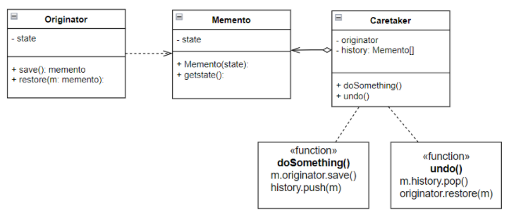
Løsning: Memento!
Originator
Memento
Caretaker

Slide 4
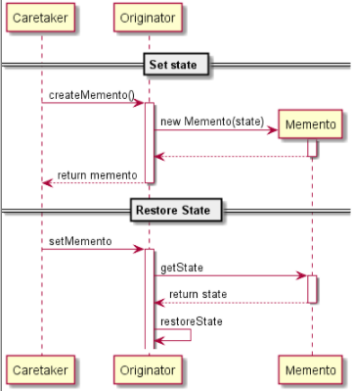
Memento pattern sekvens

Slide 5
Ulemper ved Memento pattern
Stiller store krav til RAM da hele staten gemmes hver gang (Kunne evt. Løses ved kun at gemme delta)
Også ineffektivt I forhold til at alle variable skrives/læses selvom de ikke har ændret sig.

Slide 6
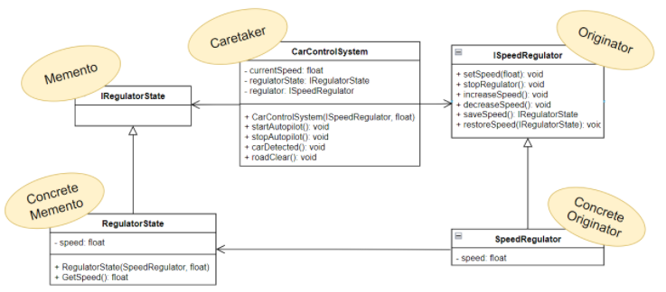
Example: CarSpeedRegulator

Slide 7
Konklusion

